Slide 1
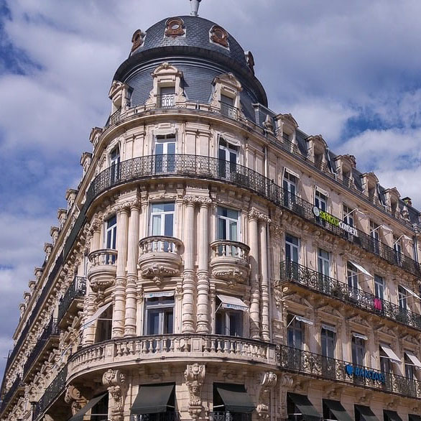

34
LES MARCHÉS
IMMOBILIERS
Hérault Montpellier
2025
octobre

Slide 2

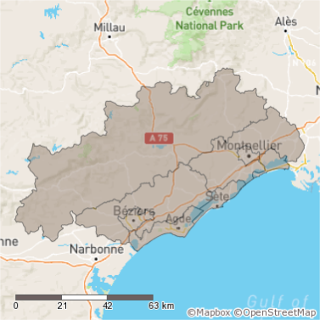
Présentation
Les bases immobilières des notaires de France
Les références immobilières, transmises par les notaires pour chaque transaction, sont organisées en deux bases de données :
01
PERVAL
02
B.I.E.N
POUR LA PROVINCE ET LES DROM*
POUR L’ÎLE-DE-FRANCE
Plus de 22 millions de ventes enregistrées
Plus de 5 millions de ventes enregistrées
(*) hors Mayotte
Site internet immobilier du notariat :
www.immobilier.notaires.fr
Pour un type de bien donné, un niveau géographique (secteur, commune, quartier) n'apparaît que si le nombre de mutations enregistrées dans la base PERVAL est supérieur ou égal à 20.
Tous les prix correspondent aux prix de vente hors droits, hors commissions, hors frais et hors mobilier.
Période d'étude :
du 1er juillet 2024 au 30 juin 2025

Slide 3









Sommaire
Volumes de ventes
Indices des prix
Appartements anciens
Appartements neufs
Maisons anciennes
Terrains à bâtir
Profils des intervenants
Étiquette énergie DPE
Synthèse

Slide 4





Volumes de ventes
Évolutions annuelles par type de bien
Appartements anciens
Appartements neufs
+2,1%
+33%
11 590 ventes
2 490 ventes
11 350 ventes
1 870 ventes
Maisons anciennes
Terrains à bâtir
+4,2%
-25%
8 990 ventes
1 050 ventes
8 630 ventes
1 400 ventes
du 1er juillet 2024 au 30 juin 2025
du 1er juillet 2023 au 30 juin 2024
Tous biens confondus
+3,8%
24 120 ventes
23 240 ventes

Slide 5

Volumes de ventes
Volumes annuels de ventes
Hérault
Note : Les volumes présentés jusqu’au 3e trimestre 2021 font l’objet d’estimation ; l’exhaustivité des volumes est atteinte par la suite.

Slide 6
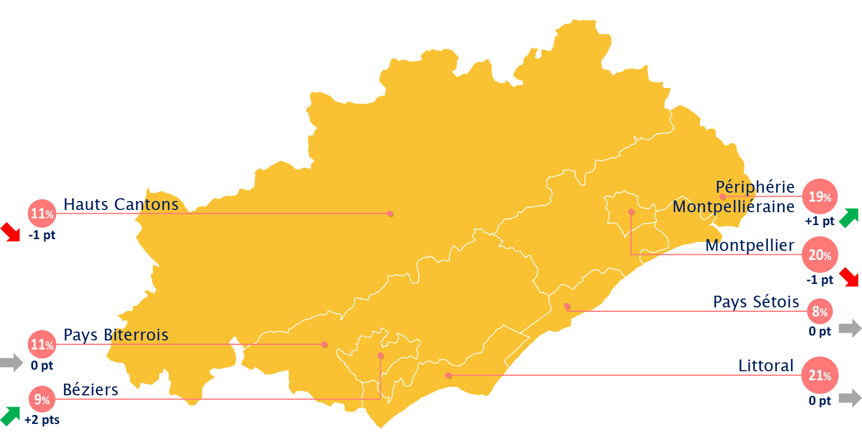
Volumes de ventes
Parts des ventes et évolutions sur 1 an par secteur (tous types de biens confondus)
Hérault

Slide 7

Indices des
prix
Les indices Notaires-Insee des prix des logements anciens ont été créés afin de mesurer les évolutions pures des prix indépendamment des changements de structure et de qualité des logements vendus.
Les indices Notaires-Insee des prix des logements anciens ont été labellisés par l’Autorité de la statistique publique (ASP) en mars 2018, garantissant ainsi à ces données un cadre méthodologique, dans le respect du Code de bonnes pratiques de la statistique européenne.
Le label porte sur les indices trimestriels des niveaux géographiques suivants :
France entière (hors Mayotte) avec le détail par zone administrative ABC, France métropolitaine, ensemble de la province.
Région Île-de-France (avec le détail Petite et Grande Couronne), région Hauts-de-France (avec le détail Nord-Pas-de-Calais), région Auvergne-Rhône-Alpes (avec le détail Rhône-Alpes) et région Provence-Alpes-Côte d’Azur.
Chacun des 8 départements franciliens (sauf pour Paris en maisons anciennes).
Uniquement pour les appartements : ville de Marseille (à l’exception du 2ème et 3ème trimestre 2020 en raison de taux de couverture des données notariales trop faibles) et ville de Lyon, agglomérations de plus 10 000 habitants (distinguées villes centres et banlieues), autres agglomérations et rural.
Uniquement pour les maisons : agglomération de Lille.

Slide 8



Indices des prix
Évolution annuelle des indices des prix
à fin mai 2025
Projection* à fin septembre 2025
Appartements anciens
Occitanie
+1,6%
+2,2%
Province
+0,9%
+1,9%
Maisons anciennes
Occitanie
+0,1%
+0,4%
Province
+0,4%
+1,1%
(*) Les projections sont calculées
à partir des avant-contrats

Slide 9
Indices des prix
Focus sur les indices des prix
Appartements anciens
Hérault
+0,9%
Province
+0,9%
en 1 an
en 1 an
(Séries brutes non corrigées des variations saisonnières)
Les évolutions calculées à partir des indices de prix sont exemptes d’effets liés à la qualité, la localisation et la taille des logements vendus. L’évolution du prix médian traduit non seulement l’effet de l’évolution des prix mais également une variation imputable au changement de comportement des acquéreurs.

Slide 10
Indices des prix
Focus sur les indices des prix
Maisons anciennes
Hérault
-0,3%
Province
+0,4%
en 1 an
en 1 an
(Séries brutes non corrigées des variations saisonnières)
Les évolutions calculées à partir des indices de prix sont exemptes d’effets liés à la qualité, la localisation et la taille des logements vendus. L’évolution du prix médian traduit non seulement l’effet de l’évolution des prix mais également une variation imputable au changement de comportement des acquéreurs.

Slide 11

Appartements anciens
Hérault
Prix au m² médian
3 330 €
-0,9%
en 1 an

Slide 12
Appartements anciens
2 680 €
-0,2%
Les prix au m² médians et évolutions par région
+19,8%
Occitanie
3 750 €
-0,1%
3 110 €
-1,5%
2 950 €
-0,6%
+22,4%
+34,9%
+22,2%
Provence-Alpes-Côte d'Azur
Nouvelle - Aquitaine
Auvergne – Rhône -Alpes
Prix au m² médians et évolutions annuelles
Évolutions du prix au m² médians sur 10 ans

Slide 13

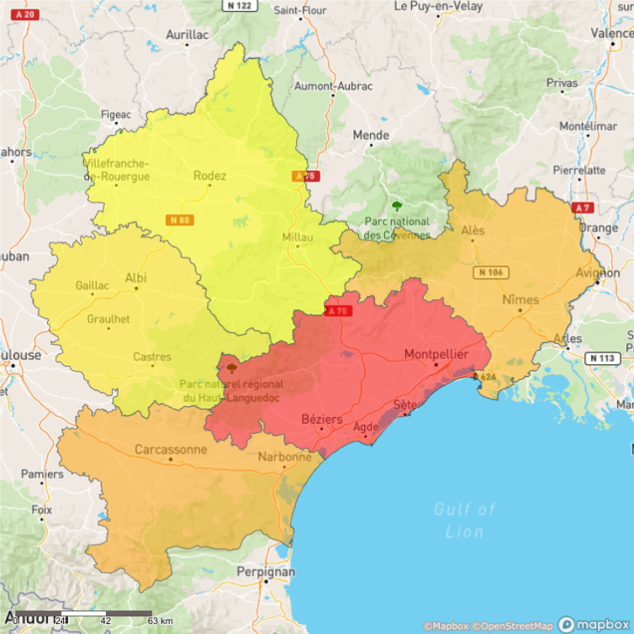
Appartements anciens
Focus sur les prix au m² médians et évolutions sur 1 an par département
Hérault
3 330 €
-0,9%
Tarn
1 840 €
+1,4%
Aude
2 320 €
-0,5%
Aveyron
Gard
1 700 €
-2,3%
2 210 €
-1,8%
1 700 €
3 330 €

Slide 14
Appartements anciens
Focus sur les prix au m² médians et évolutions sur 1 an des préfectures voisines

Slide 15
Appartements anciens
Focus sur la part des ventes par nombre de pièces
Hérault
Notes:
Reprendre les histogrammes p28

Slide 16
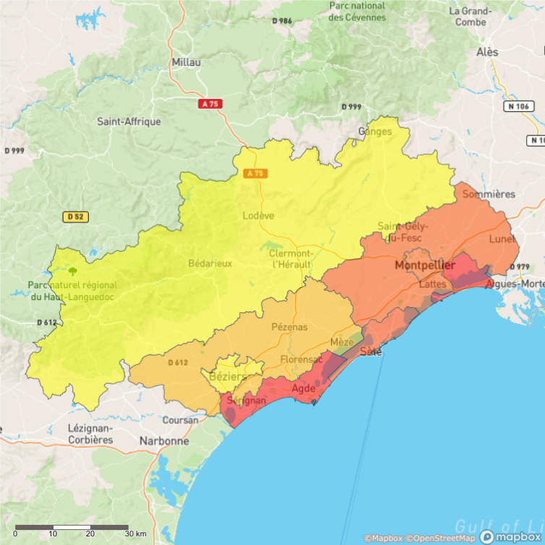
Appartements anciens
Focus sur les prix au m² médians et évolutions sur 1 an par secteur
Hérault
Littoral
Pays Biterrois
4 170 €
+0,7%
2 160 €
-1,7%
Pays Sétois
3 510 €
+2,7%
Béziers
1 470 €
-0,6%
Périphérie Montpelliéraine
3 300 €
-2,1%
Hauts Cantons
Montpellier
1 380 €
-1,7%
3 260 €
-1,6%
1 380 €
4 170 €

Slide 17
Appartements anciens
Focus sur les prix au m² médians et évolutions sur 1 an par commune
Hérault
Communes | Prix au m² médians | Évolutions sur 1 an
La Grande-Motte | 5 160 €/m² | -3,8%
Vic-la-Gardiole | 5 130 €/m² | 4,9%
Palavas-les-Flots | 4 960 €/m² | -5,8%
Mauguio | 4 620 €/m² | 2,0%
Lattes | 4 540 €/m² | -1,3%
Pérols | 4 430 €/m² | nd*
Marseillan | 4 090 €/m² | 4,4%
Vias | 4 000 €/m² | -2,0%
Le Crès | 3 980 €/m² | 0,6%
Balaruc-les-Bains | 3 830 €/m² | -3,8%
Saint-Jean-de-Védas | 3 830 €/m² | -5,5%
Valras-Plage | 3 740 €/m² | 3,1%
Agde | 3 640 €/m² | 3,0%
Castelnau-le-Lez | 3 610 €/m² | -1,9%
Mèze | 3 490 €/m² | -3,8%
Sète | 3 440 €/m² | 6,3%
Baillargues | 3 390 €/m² | nd*
Montpellier | 3 260 €/m² | -1,6%
Communes | Prix au m² médians | Évolutions sur 1 an
Frontignan | 3 110 €/m² | 0,1%
Villeneuve-lès-Maguelone | 3 110 €/m² | -4,3%
Fabrègues | 3 100 €/m² | nd*
Sérignan | 3 040 €/m² | -5,1%
Marsillargues | 3 000 €/m² | nd*
Grabels | 2 980 €/m² | 0,1%
Juvignac | 2 900 €/m² | -5,4%
Portiragnes | 2 860 €/m² | -14,5%
Poussan | 2 670 €/m² | nd*
Gigean | 2 370 €/m² | nd*
Lunel | 2 200 €/m² | 0,0%
Lamalou-les-Bains | 2 030 €/m² | -8,6%
Pézenas | 1 930 €/m² | 5,4%
Clermont-l'Hérault | 1 670 €/m² | -14,7%
Saint-Georges-d'Orques | 1 620 €/m² | -3,9%
Béziers | 1 470 €/m² | -0,6%
Ganges | 1 210 €/m² | -0,6%
Lodève | 1 080 €/m² | 7,1%
Bédarieux | 750 €/m² | -0,3%
nd* : non disponible

Slide 18
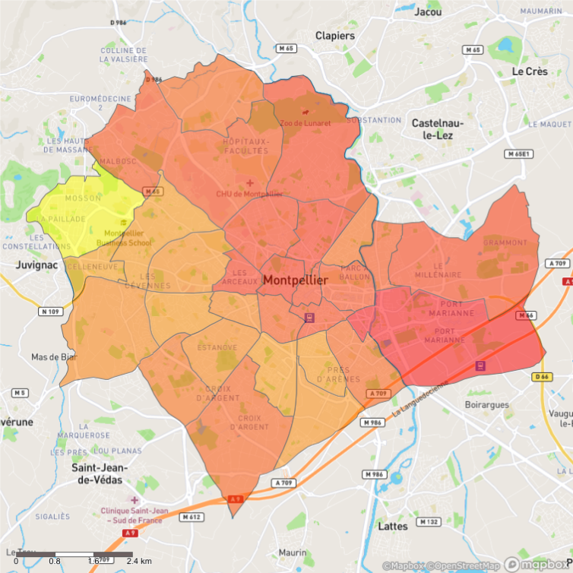
Appartements anciens
Focus sur les prix au m² médians et évolutions sur 1 an par quartier
Montpellier
Port Marianne
Hôpitaux-Facultés
4 260 €
+0,2%
3 420 €
-1,3%
Centre Historique
Gambetta
3 840 €
+0,3%
3 380 €
+0,6%
Boutonnet
Alco
3 730 €
-2,1%
2 480 €
+2,2%
Gares
Lemasson
3 640 €
+1,6%
2 470 €
+3,1%
1 020 €
4 260 €

Slide 19
Appartements anciens
Focus sur les prix au m² médians et évolutions sur 1 an par quartier
Montpellier
Quartiers | Prix au m² médians | Évolutions sur 1 an
Port Marianne | 4 260 €/m² | 0,2%
Les Beaux Arts | 3 840 €/m² | -0,6%
Centre Historique | 3 840 €/m² | 0,3%
Les Arceaux | 3 800 €/m² | 6,3%
Boutonnet | 3 730 €/m² | -2,1%
Aiguelongue | 3 720 €/m² | 3,7%
Millénaire-Grammont | 3 660 €/m² | -9,0%
La Comédie | 3 660 €/m² | -4,3%
Gares | 3 640 €/m² | 1,6%
Antigone | 3 520 €/m² | 0,3%
La Pompignane | 3 440 €/m² | -1,8%
Hôpitaux-Facultés | 3 420 €/m² | -1,3%
Gambetta | 3 380 €/m² | 0,6%
La Croix d'Argent | 3 290 €/m² | -2,8%
Aiguerelles | 3 200 €/m² | -2,6%
Plan des Quatre Seigneurs | 3 170 €/m² | nd*
Les Aubes | 3 120 €/m² | -0,5%
Pas du Loup | 3 020 €/m² | -0,9%
Quartiers | Prix au m² médians | Évolutions sur 1 an
Figuerolles | 2 770 €/m² | 0,2%
Estanove | 2 740 €/m² | -6,3%
La Martelle | 2 680 €/m² | 18,5%
Les Cévennes | 2 630 €/m² | -5,2%
Prés d'Arènes | 2 560 €/m² | -10,7%
La Chamberte | 2 510 €/m² | 8,2%
Alco | 2 480 €/m² | 2,2%
Saint Martin | 2 480 €/m² | 6,2%
Lemasson | 2 470 €/m² | 3,1%
Celleneuve | 2 360 €/m² | 3,8%
La Paillade | 1 020 €/m² | 8,9%
nd* : non disponible

Slide 20
Appartements anciens
Ventes d’exception
Hérault
Communes | Prix de vente | Nombre de pièces | Surface habitable
Agde | 1 600 000 € | 2 | 43 m²
Montpellier | 1 245 000 € | 5 | 215 m²
Montpellier | 1 200 000 € | 4 | 127 m²
Montpellier | 1 177 000 € | 5 | 136 m²
La Grande-Motte | 1 150 000 € | 5 | 108 m²
Montpellier | 1 000 000 € | 4 | 140 m²
Montpellier | 1 000 000 € | 7 | 222 m²
La Grande-Motte | 980 000 € | 4 | 101 m²
Montpellier | 976 300 € | 4 | 163 m²
Montpellier | 956 000 € | 7 | 309 m²
Sète | 910 000 € | 8 | 211 m²
La Grande-Motte | 864 750 € | 4 | 85 m²
Montpellier | 857 800 € | 4 | 124 m²
Montpellier | 850 000 € | 7 | 172 m²
La Grande-Motte | 840 000 € | 4 | 98 m²
Mèze | 820 280 € | 4 | 104 m²
Sète | 817 600 € | 4 | 74 m²
Notes:
Reprendre les histogrammes p28

Slide 21
Appartements anciens
Focus sur les prix au m² médians des avant-contrats
Prix au m² calculés sur des périodes de 3 mois

Slide 22

Appartements neufs
Hérault
Prix au m² médian
4 530 €
-3,2%
en 1 an

Slide 23
Appartements neufs
4 480 €
-0,4%
Les prix au m² médians et évolutions par région
+24,7%
Occitanie
5 370 €
+5,2%
4 660 €
+0,2%
4 440€
-0,8%
+35,2%
+25,2%
+20,6%
Provence-Alpes-Côte d'Azur
Auvergne – Rhône -Alpes
Nouvelle - Aquitaine
Prix au m² médians et évolutions annuelles
Évolutions du prix au m² médians sur 10 ans

Slide 24

Appartements neufs
Focus sur les prix au m² sur 10 ans et parts des ventes annuelles
Hérault

Slide 25
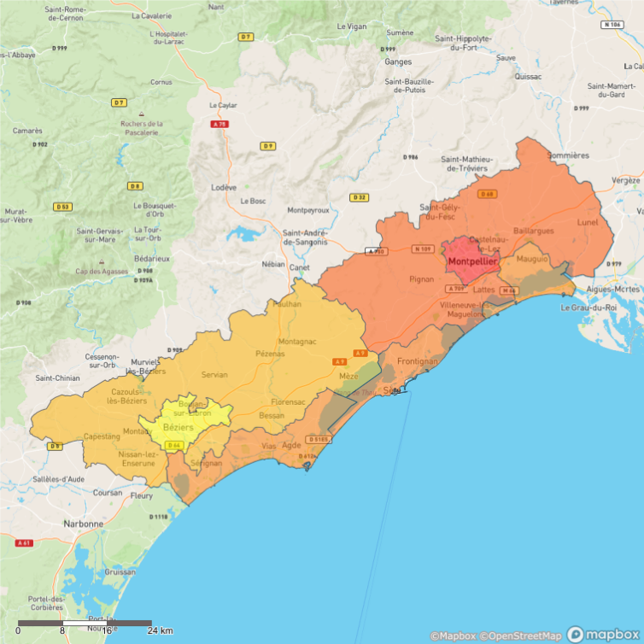
Appartements neufs
Focus sur les prix au m² médians et évolutions sur 1 an par secteur
Montpellier
Littoral
5 490 €
-0,7%
4 610 €
+1,1%
Périphérie Montpelliéraine
Pays Biterrois
4 900 €
-1,6%
4 170 €
-0,7%
Pays Sétois
Béziers
4 680 €
-1,8%
3 610 €
-1,5%
3 610 €
5 490 €

Slide 26
Appartements neufs
Focus sur les prix au m² médians et évolutions sur 1 an par commune
Hérault
Communes | Prix médians | Évolutions sur 1 an
Mèze | 6 220 €/m² | nd*
Montpellier | 5 490 €/m² | -0,7%
Castelnau-le-Lez | 5 260 €/m² | 0,7%
Lattes | 5 120 €/m² | -10,2%
Saint-Jean-de-Védas | 5 080 €/m² | nd*
Frontignan | 5 000 €/m² | nd*
Saint-Aunès | 4 790 €/m² | nd*
Clapiers | 4 770 €/m² | nd*
Marseillan | 4 730 €/m² | 3,6%
Sète | 4 680 €/m² | -2,3%
Agde | 4 610 €/m² | 7,1%
Castries | 4 540 €/m² | -10,6%
Sérignan | 4 480 €/m² | -3,5%
Vias | 4 480 €/m² | 3,2%
Mauguio | 4 450 €/m² | -11,6%
Béziers | 3 610 €/m² | -1,5%
nd* : non disponible

Slide 27
Appartements neufs
Focus sur les prix au m² médians et évolutions sur 1 an par quartier
Montpellier
Quartiers | Prix médians | Évolutions sur 1 an
Pas du Loup | 6 550 €/m² | nd*
Aiguerelles | 5 690 €/m² | -2,2%
Prés d'Arènes | 5 440 €/m² | 1,6%
Port Marianne | 5 260 €/m² | -1,8%
Estanove | 5 060 €/m² | -6,6%
nd* : non disponible

Slide 28

Maisons anciennes
Hérault
Prix de vente médian
262 500 €
+1,0%
en 1 an

Slide 29
Maisons anciennes
200 000 €
+1,5%
Les prix de vente médians et évolutions par région
+21,2%
Occitanie
353 100 €
-1,4%
230 000 €
+0,4%
180 700 €
+0,4%
+21,8%
+18,3%
+18,9%
Provence-Alpes-Côte d'Azur
Auvergne – Rhône -Alpes
Nouvelle - Aquitaine
Prix de vente médians et évolutions annuelles
Évolutions du prix de vente médians sur 10 ans
29

Slide 30

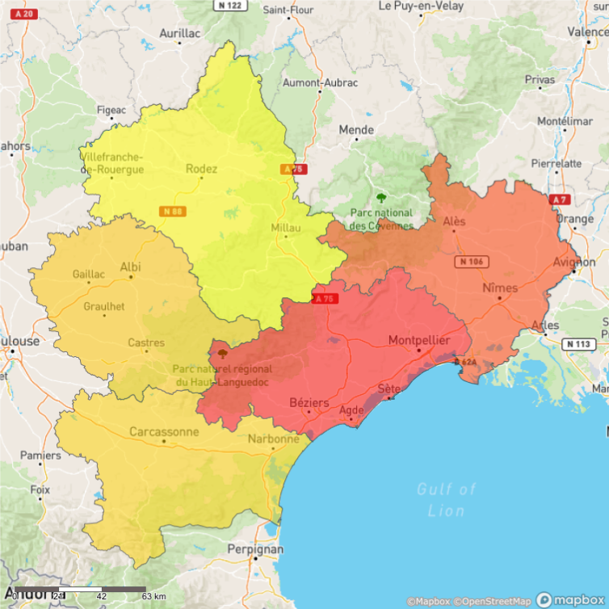
Maisons anciennes
Focus sur les prix de vente médians et évolutions sur 1 an par département
Tarn
Hérault
159 000 €
+2,6%
262 500 €
+1,0%
Aude
153 200 €
+2,1%
Gard
233 000 €
-0,4%
Aveyron
130 000 €
+3,5%
130 000 €
262 500 €

Slide 31
Maisons anciennes
Focus sur la part des ventes par nombre de pièces
Hérault

Slide 32
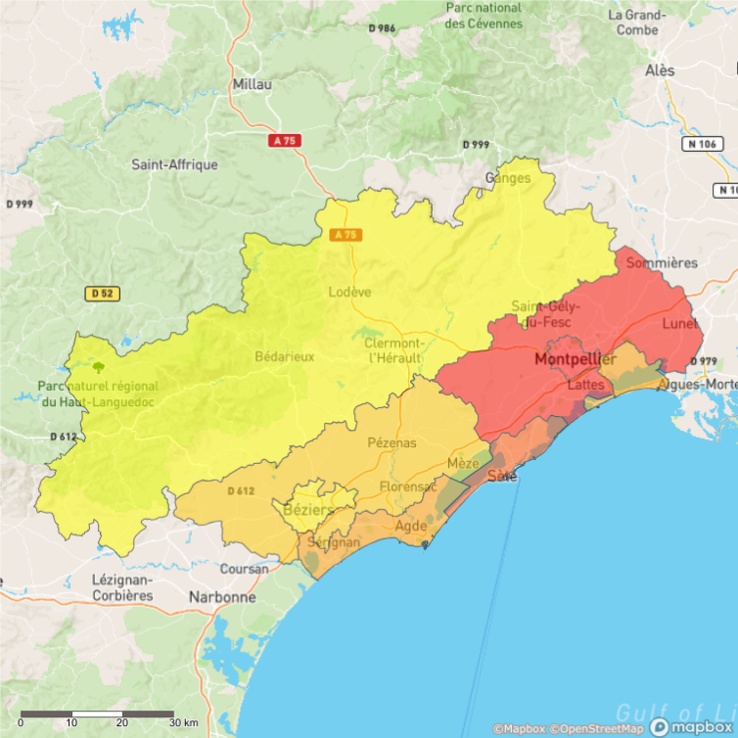
Maisons anciennes
Focus sur les prix de vente médians et évolutions sur 1 an par secteur
Montpellier
Pays Biterrois
365 600 €
-5,0%
218 500 €
-0,2%
Périphérie Montpelliéraine
Béziers
356 000 €
-6,3%
Pays Sétois
190 000 €
-2,1%
310 000 €
-6,6%
Hauts Cantons
Littoral
180 800 €
+6,3%
251 200 €
+2,5%
180 800 €
365 600 €

Slide 33
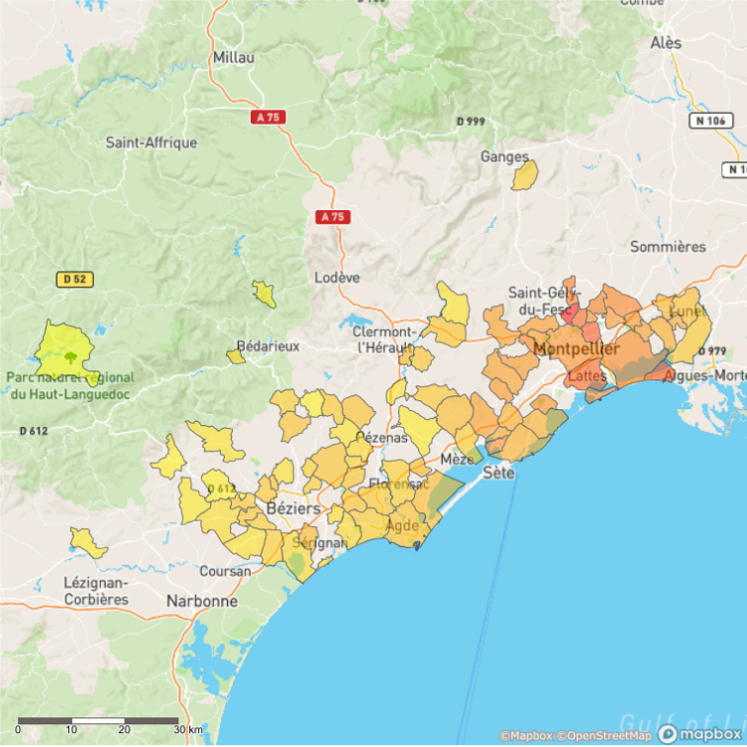
Maisons anciennes
Focus sur les prix de vente médians et évolutions sur 1 an par commune
Mauguio
Marseillan
380 000 €
-0,7%
265 000 €
+13%
Montpellier
Lunel
365 600 €
-5,0%
255 700 €
-0,2%
Sète
Agde
358 000 €
Non disponible
248 000 €
+3,4%
Frontignan
Béziers
290 800 €
0,0%
190 000 €
-2,1%
105 500 €
621 200 €

Slide 34
Maisons anciennes
Focus sur les prix de vente médians et évolutions sur 1 an par commune
Hérault
+ de 300 000 €
Communes | Prix médians | Évolutions sur 1 an
Castelnau-le-Lez | 498 500 € | -4,0%
La Grande-Motte | 489 100 € | -7,0%
Lattes | 459 600 € | -4,2%
Clapiers | 453 000 € | -4,7%
Saint-Gély-du-Fesc | 448 300 € | -8,2%
Pérols | 439 900 € | -1,0%
Prades-le-Lez | 413 400 € | -5,7%
Saint-Jean-de-Védas | 411 500 € | -4,9%
Teyran | 404 300 € | -18,5%
Palavas-les-Flots | 397 500 € | 8,2%
Castries | 393 100 € | -1,0%
Saint-Georges-d'Orques | 385 200 € | 14,3%
Mauguio | 380 000 € | -0,7%
Le Crès | 380 000 € | -7,6%
Communes | Prix médians | Évolutions sur 1 an
Montpellier | 365 600 € | -5,0%
Mireval | 361 000 € | 0,7%
Balaruc-les-Bains | 360 000 € | -7,7%
Sète | 358 000 € | nd*
Baillargues | 357 900 € | -11,0%
Villeneuve-lès-Maguelone | 353 500 € | -0,4%
Vendargues | 351 200 € | -15,4%
Pignan | 345 600 € | 4,0%
Grabels | 342 500 € | -5,3%
Juvignac | 332 000 € | -3,6%
Poussan | 328 100 € | -1,0%
Cournonterral | 324 500 € | -1,5%
Mèze | 312 000 € | -7,3%
Fabrègues | 311 600 € | -7,7%
nd* : non disponible

Slide 35
Maisons anciennes
Focus sur les prix de vente médians et évolutions sur 1 an par commune
Hérault
de 200 000 € à 300 000 €
Communes | Prix médians | Évolutions sur 1 an
Gigean | 293 300 € | -3,3%
Frontignan | 290 800 € | 0,0%
Vic-la-Gardiole | 290 000 € | 4,0%
Lunel-Viel | 271 700 € | -7,9%
Sauvian | 268 800 € | 10,9%
Marseillan | 265 000 € | 13,2%
Canet | 265 000 € | 0,5%
Villeveyrac | 264 000 € | 14,9%
Saint-André-de-Sangonis | 261 300 € | nd*
Lunel | 255 700 € | -0,2%
Pézenas | 255 500 € | 9,7%
Saint-Geniès-de-Fontedit | 255 500 € | nd*
Agde | 248 100 € | 3,4%
Caux | 248 000 € | 1,9%
Sérignan | 246 000 € | -5,4%
Clermont-l'Hérault | 246 000 € | 9,0%
Servian | 243 000 € | nd*
Communes | Prix médians | Évolutions sur 1 an
Magalas | 241 900 € | nd*
Gignac | 237 600 € | nd*
Montblanc | 237 000 € | 6,5%
Lignan-sur-Orb | 235 500 € | 11,7%
Maraussan | 233 700 € | -7,1%
Marsillargues | 231 600 € | 0,2%
Bessan | 229 700 € | 11,6%
Roujan | 227 500 € | 16,0%
Thézan-lès-Béziers | 225 000 € | -7,4%
Saint-Thibéry | 222 800 € | 14,8%
Pomérols | 220 000 € | -12,0%
Vias | 215 900 € | nd*
Boujan-sur-Libron | 209 100 € | nd*
Lespignan | 207 900 € | -5,5%
Florensac | 207 200 € | 0,1%
Bassan | 203 000 € | -7,7%
nd* : non disponible

Slide 36
Maisons anciennes
Focus sur les prix de vente médians et évolutions sur 1 an par commune
Hérault
- de 200 000 €
Communes | Prix médians | Évolutions sur 1 an
Béziers | 190 000 € | -2,1%
Vendres | 189 000 € | nd*
Valras-Plage | 185 000 € | -1,4%
Portiragnes | 183 600 € | -10,6%
Lodève | 180 100 € | 12,0%
Capestang | 178 600 € | -11,4%
Paulhan | 173 500 € | -12,4%
Nissan-lez-Enserune | 170 000 € | -10,5%
Aniane | 165 800 € | 5,3%
Cessenon-sur-Orb | 165 000 € | 8,4%
Murviel-lès-Béziers | 164 200 € | 19,0%
Montagnac | 154 900 € | -8,9%
Olonzac | 150 300 € | nd*
Villeneuve-lès-Béziers | 139 700 € | -14,3%
Cazouls-lès-Béziers | 138 000 € | -7,9%
Saint-Chinian | 133 300 € | -2,2%
Puisserguier | 127 900 € | -1,6%
Bédarieux | 125 000 € | 8,7%
nd* : non disponible

Slide 37
Maisons anciennes
Ventes d’exception
Hérault
Communes | Prix de vente | Nombre de pièces | Surface habitable | Superficie terrain
Sète | 4 266 200 € | 6 | 450 m² | 1 063 m²
Mèze | 3 055 000 € | 25 | 566 m² | 25 222 m²
Sète | 2 311 300 € | 8 | 220 m² | 1 000 m²
Sète | 2 300 000 € | 7 | 390 m² | 2 225 m²
Saint-Gély-du-Fesc | 2 285 100 € | 7 | 402 m² | 4 197 m²
Agde | 2 277 500 € | 5 | 208 m² | 464 m²
Sète | 1 937 200 € | 4 | 179 m² | 1 001 m²
Frontignan | 1 919 100 € | 9 | 223 m² | 2 298 m²
Assas | 1 900 000 € | 13 | 280 m² | 25 419 m²
Cazevieille | 1 867 500 € | 6 | 360 m² | 15 056 m²
Grabels | 1 850 000 € | 4 | 380 m² | 9 729 m²
Montpellier | 1 830 000 € | 10 | 538 m² | 2 735 m²
Mauguio | 1 780 700 € | 6 | 157 m² | 757 m²
Saint-Clément-de-Rivière | 1 728 400 € | 9 | 200 m² | 1 979 m²
Sète | 1 665 000 € | 5 | 199 m² | 1 345 m²
Saint-Pargoire | 1 664 200 € | 8 | 301 m² | 83 448 m²
Montpellier | 1 593 400 € | 5 | 204 m² | 2 126 m²
Notes:
Reprendre les histogrammes p28

Slide 38
Maisons anciennes
Les avant-contrats
Hérault
Prix de vente calculés sur des périodes de 3 mois
Notes:
Reprendre les histogrammes p28

Slide 39

Terrains à bâtir
Hérault
Prix de vente médian
115 200 €
-3,5%
en 1 an

Slide 40
Terrains à bâtir
71 600 €
+0,8%
Les prix de vente médians et évolutions par région
+5,3%
Occitanie
142 000 €
+1,4%
81 700 €
+0,8%
48 600 €
-2,7%
+5,2%
+2,1%
-2,7%
Provence-Alpes-Côte d'Azur
Auvergne – Rhône -Alpes
Nouvelle - Aquitaine
Prix de vente médians et évolutions annuelles
Évolutions du prix de vente médians sur 10 ans
40

Slide 41

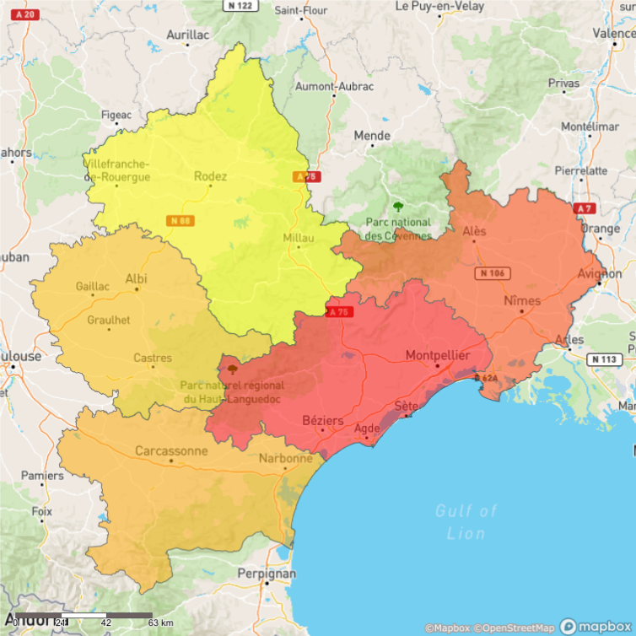
Terrains à bâtir
Focus sur les prix de vente médians et évolutions sur 1 an par département
Hérault
115 200 €
-3,5%
Tarn
52 300 €
+11%
Gard
95 000 €
-4,8%
Aveyron
Aude
31 700 €
-9,6%
60 000 €
+7,5%
31 700 €
115 200 €

Slide 42
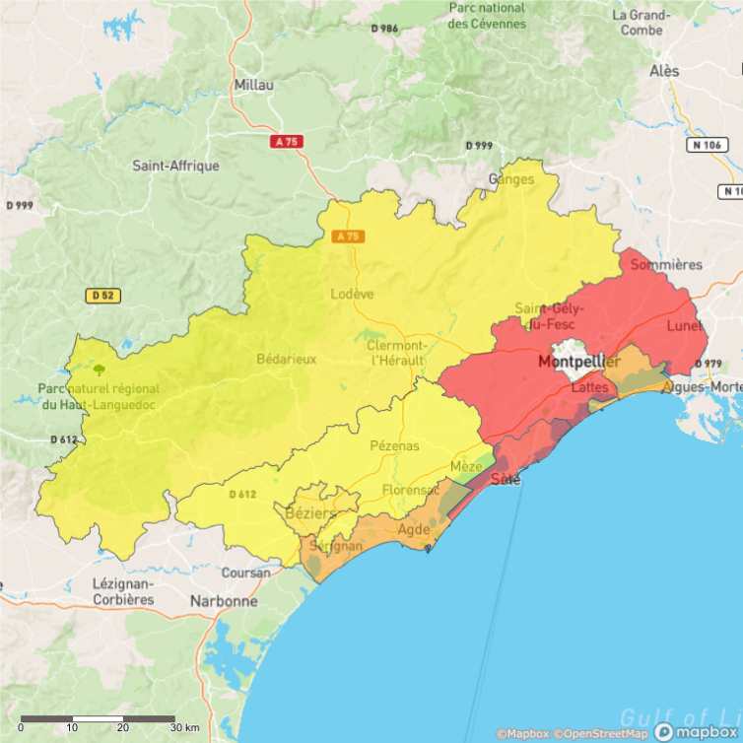
Terrains à bâtir
Focus sur les prix de vente médians et évolutions sur 1 an par secteur
Périphérie Montpelliéraine
Béziers
174 700 €
-0,8%
104 800 €
-12%
Pays Sétois
Hauts Cantons
169 300 €
+3,9%
101 400 €
-13%
Littoral
Pays Biterrois
127 600 €
+8,6%
97 600 €
+5,9%
97 600 €
174 700 €

Slide 43
Terrains à bâtir
Focus sur les prix de vente médians et évolutions sur 1 an par secteur
Hérault
Secteurs | Prix médians | Évolutions sur 1 an
Périphérie Montpelliéraine | 174 700 € | -0,8%
Pays Sétois | 169 300 € | +3,9%
Littoral | 127 600 € | +8,6%
Béziers | 104 800 € | -12%
Hauts Cantons | 101 400 € | -13%
Pays Biterrois | 97 600 € | +5,9%

Slide 44
Terrains à bâtir
Focus sur la part des ventes par tranche de superficie
Hérault

Slide 45


Profil des intervenants
Les catégories d’acquéreurs les plus représentées
Tranche d'âge de 60 ans et plus
28%
Profession intermédiaire
27%
Et…
les vendeurs :
30%
conservent leur logement
64%
Plus de 15 ans
en provenance de
Hérault

Slide 46

Profil des intervenants
Focus sur la répartition des ventes par CSP* de l’acquéreur
Hérault
(*) Catégorie socio-professionnelle

Slide 47
Profil des intervenants
Focus sur la répartition des ventes par tranche d’âge de l’acquéreur
Hérault

Slide 48
Profil des intervenants
Focus sur la part des acquéreurs selon les tranches d’âges par secteur
Hérault
Moins de 30 ans
60 ans et plus

Slide 49
Profil des intervenants
Focus sur la répartition des ventes par origine géographique de l’acquéreur
Hérault

Slide 50
Profil des intervenants
Focus sur la part des acquéreurs franciliens par secteur
Hérault

Slide 51
Profil des intervenants
Focus sur la part des acquéreurs étrangers par secteur
Hérault

Slide 52

Profil des intervenants
Focus sur la répartition des ventes par durée de détention des biens
Hérault

Slide 53


Étiquette énergie (DPE)
Répartition des ventes de logements anciens
Hérault
Par année glissante arrêtée à fin juin

Slide 54

Synthèse
Hérault
& perspectives
Prix médians et évolutions sur 1 an
Appartements anciens
Maisons anciennes
3 330 €
-0,9%
262 500 €
+1,0%
+5,1%
+6,6%
3 560 €
284 800 €
Appartements neufs
Terrains à bâtir
4 530 €
-3,2%
115 200 €
-3,5%
Ventes à fin juin 2025
Perspectives à fin octobre 2025 (à partir des avant-contrats)

Slide 55
Synthèse
Montpellier
& perspectives
Prix médians et évolutions sur 1 an
Appartements anciens
Maisons anciennes
3 260 €
-1,6%
365 600 €
-5,0%
+5,2%
3 540 €
Appartements neufs
5 490 €
-0,7%
Ventes à fin juin 2025
Perspectives à fin octobre 2025 (à partir des avant-contrats)

Slide 56
Zoom sur le 1er semestre 2025
Hérault
Volumes des ventes et évolutions sur 1 an
Appartements anciens
Maisons anciennes
5 900
+14%
4 360
+12%
Appartements neufs
Terrains à bâtir
620
+3,5%
1 200
-14%

Slide 57
Zoom sur le 1er semestre 2025
Hérault
Prix médians et évolutions sur 1 an
Appartements anciens
Maisons anciennes
3 330 €
+0,0%
258 500 €
+3,4%
Appartements neufs
Terrains à bâtir
4 790 €
+7,1%
116 900 €
-5,4%

Slide 58
Appartements anciens
Zoom sur les prix au m² médians par secteur sur le 1er semestre 2025
Hérault
Secteurs | Prix au m² médian | Évolution 2025S1/ 2024S1 | Évolution 2025S1/ 2024S2
Littoral | 4 100 € | -0,9% | -3,2%
Pays Sétois | 3 540 € | 6,4% | 0,8%
Hérault | 3 330 € | 0,0% | 0,0%
Périphérie Montpelliéraine | 3 330 € | -0,4% | 2,3%
Montpellier | 3 250 € | 0,4% | -0,5%
Pays Biterrois | 2 170 € | -5,1% | 0,9%
Béziers | 1 490 € | 1,7% | 2,0%
Hauts Cantons | 1 420 € | 9,6% | 5,2%

Slide 59
Appartements neufs
Zoom sur les prix au m² médians par secteur sur le 1er semestre 2025
Hérault
Secteurs | Prix au m² médian | Évolution 2025S1/ 2024S1 | Évolution 2025S1/ 2024S2
Montpellier | 5 320 € | 2,4% | -5,0%
Littoral | 4 950 € | 16,3% | 8,6%
Périphérie Montpelliéraine | 4 820 € | 4,4% | -3,1%
Hérault | 4 790 € | 7,1% | 7,6%
Béziers | 3 740 € | -5,2% | 3,8%

Slide 60
Maisons anciennes
Zoom sur les prix de vente médians par secteur sur le 1er semestre 2025
Hérault
Secteurs | Prix de vente médian | Évolution 2025S1/ 2024S1 | Évolution 2025S1/ 2024S2
Montpellier | 357 300 € | -3,4% | -3,4%
Périphérie Montpelliéraine | 350 000 € | -3,1% | -4,1%
Pays Sétois | 314 400 € | 1,4% | 2,6%
Hérault | 258 500 € | 3,4% | -2,8%
Littoral | 245 900 € | 3,8% | -4,3%
Pays Biterrois | 220 500 € | 2,8% | 2,6%
Béziers | 190 000 € | 0,0% | 0,0%
Hauts Cantons | 173 900 € | 6,6% | -8,5%

Slide 61
Terrains à bâtir
Zoom sur les prix de vente médians par secteur sur le 1er semestre 2025
Hérault
Secteurs | Prix de vente médian | Évolution 2025S1/ 2024S1 | Évolution 2025S1/ 2024S2
Périphérie Montpelliéraine | 199 000 € | 18,2% | 26,4%
Littoral | 125 000 € | -3,5% | -3,9%
Hérault | 116 900 € | -5,4% | 1,8%
Hauts Cantons | 108 200 € | 5,0% | 22,6%
Pays Biterrois | 97 800 € | 8,7% | 4,3%

Slide 62

Merci pour votre attention !

